Slide 1
Виртуальная выставка
БИБЛИОТЕКА
ФИЛИАЛА ОМГПУ В Г. ТАРЕ
«Искусство говорить»
ТАРА – 2014

Slide 2
Русский язык и культура речи. Культура речевого общения

Slide 4
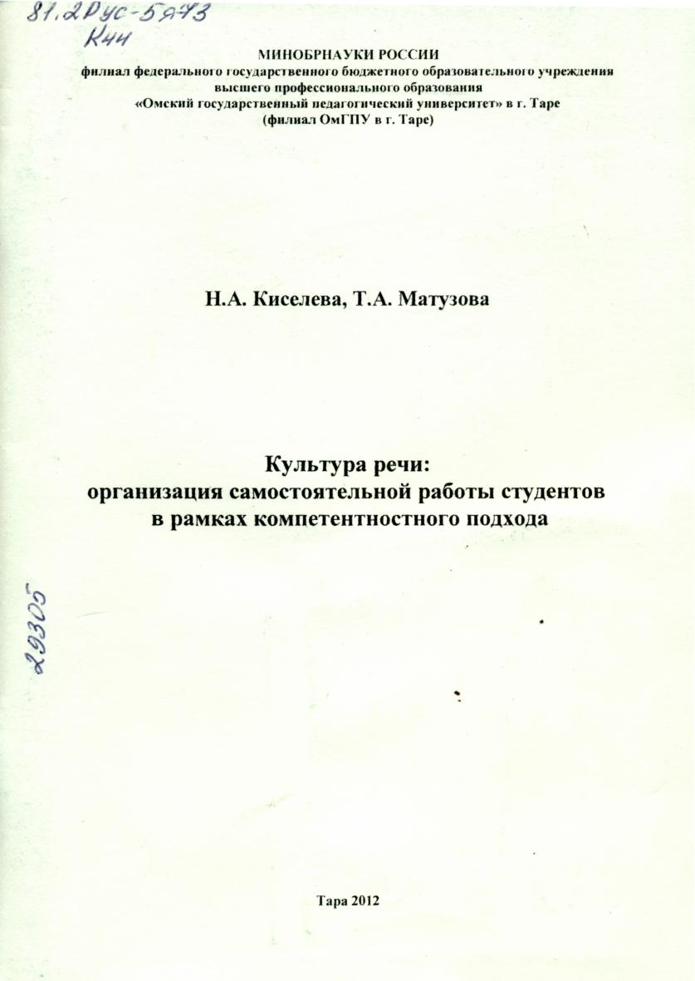

Slide 5
81.2Рус-5я73
Р 89
Русский язык и культура речи : учебник для бакалавров / под ред.: В. И. Максимова, А. В. Голубевой. - 2-е изд., перераб. и доп. - М. : Юрайт, 2012. - 368 с.
Экземпляры: всего:15 - ЧЗ(1), МКФФ(1), АБ(13)
Содержание учебника соответствует требованиям государственного образовательного стандарта по учебной дисциплине «Русский язык и культура речи» для нефилологических специальностей вузов.
Особенность издания - объединение в одной книге собственно учебника, т.е. основных теоретических сведений по курсу, и обширного практикума для семинарских занятий, включаю­щего задания для самостоятельной работы студентов.
См. оглавление →

Slide 6
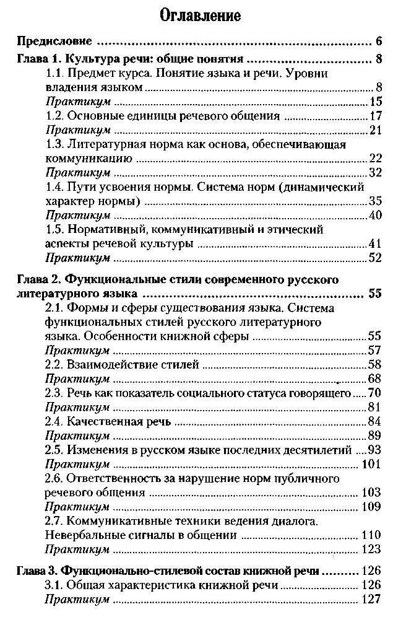
Русский язык и культура речи : учебник для бакалавров / под ред.: В. И. Максимова, А. В. Голубевой. - 2-е изд., перераб. и доп. - М. : Юрайт, 2012. - 368 с.

Slide 7
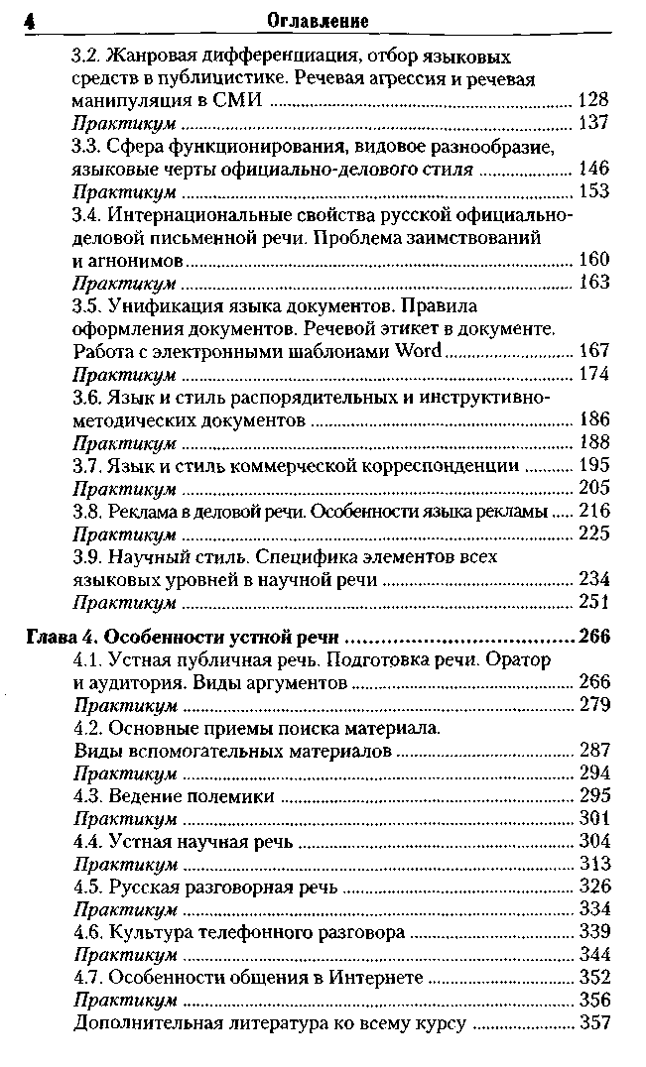
Русский язык и культура речи : учебник для бакалавров / под ред.: В. И. Максимова, А. В. Голубевой.

Slide 8
81.2Рус-5я73 Р 89 Русский язык и культура речи : учебник для бакалавров / под общ. ред. В. Д. Черняк. - 2-е изд. - М. : Юрайт, 2012. - 496 с. : табл. - (Бакалавр. Углубленный курс). Экземпляры: всего:15 - МКФФ(1), ЧЗ(1), АБ(13).
Книга содержит теоретический материал и большое количество практических заданий для аудиторной и самостоятельной работы студентов.
Авторы рассматривают актуальные для речевого поведения аспекты бытования русского слова, нормы русской речи, стилистические аспекты речевой культуры, основы речевой коммуникации.
Соответствует Федеральному государственному образовательному стандарту высшего профессионального образования третьего поколения.

Slide 9
81.2Рус-5 Р 89 Русский язык и культура речи : учебник для бакалавров / под общ. ред. В. Д. Черняк. - М. : Юрайт, 2012. - 496 с. Экземпляры: всего:3 - ЧЗ(1), АБ(2)
В основе учебника лежит современная концепция культуры речи, предполагающая органичную связь нормативного и коммуникативно-прагматического аспектов дисциплины.
В учебнике решается задача развития речевой и коммуникативной компетенции студентов, выработки умений вести гармоничный диалог и добиваться успеха в общении.
Учебник содержит теоретический материал, материал для аудиторной и самостоятельной работы студентов, тестовые задания для самопроверки и текущего контроля.
См. оглавление →

Slide 10
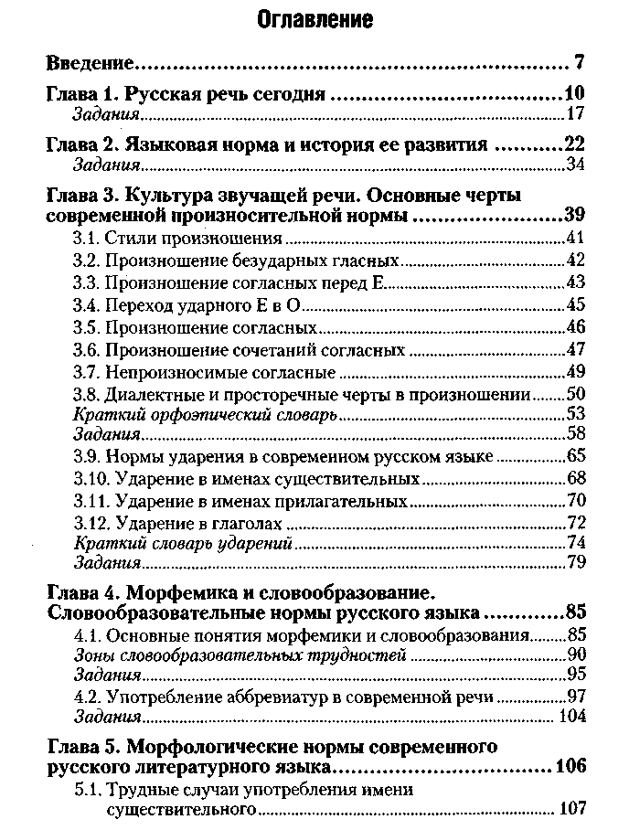
Русский язык и культура речи : учебник для бакалавров / под общ. ред. В. Д. Черняк. - М. : Юрайт, 2012. - 496 с

Slide 11
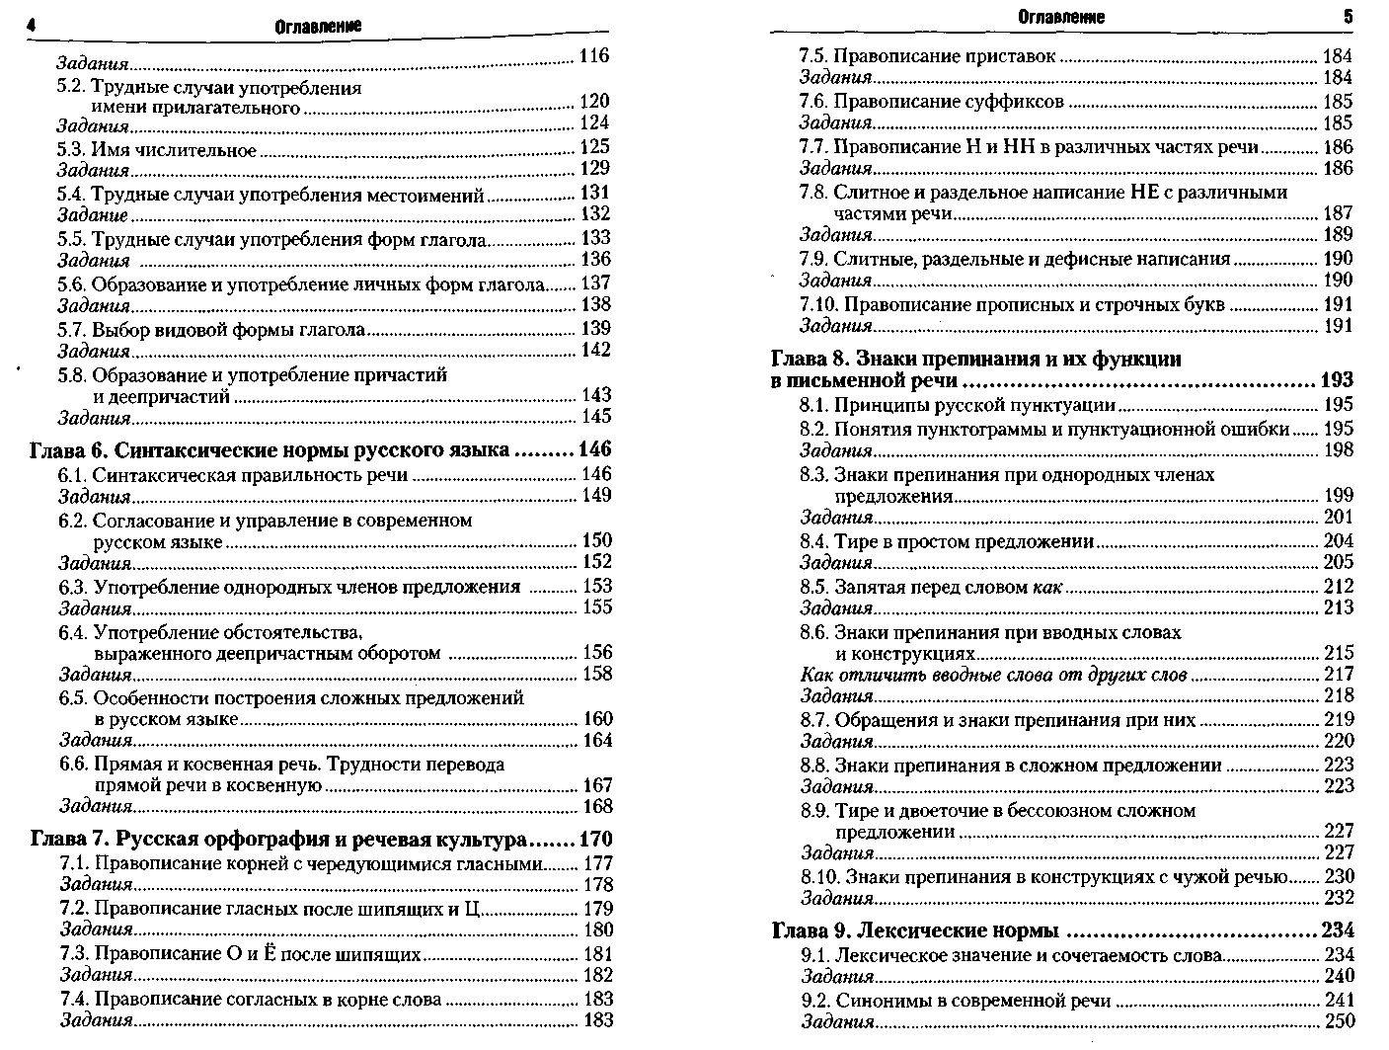

Slide 12
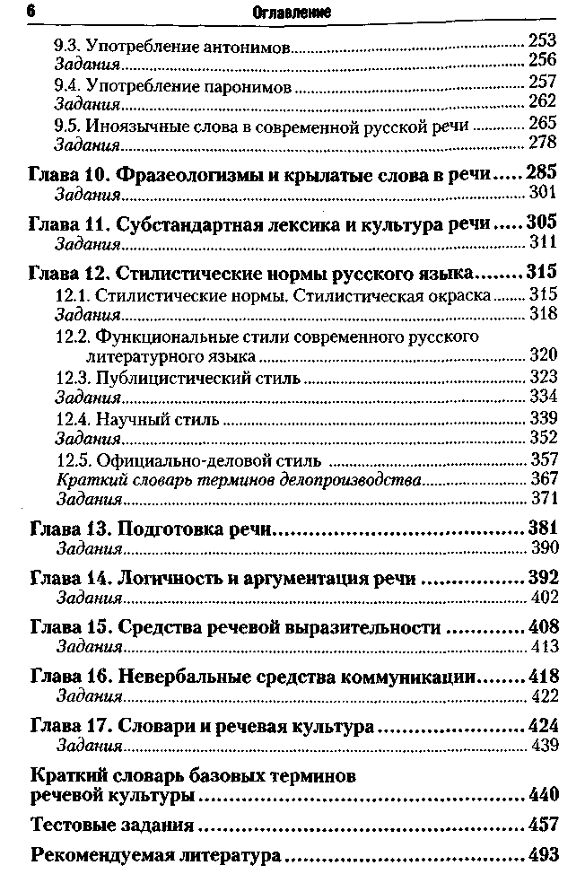
Русский язык и культура речи : учебник для бакалавров / под общ. ред. В. Д. Черняк. - М. : Юрайт, 2012. - 496 с

Slide 13
81.2Рус-5я73 И 76 Ипполитова Н.А. Русский язык и культура речи : учебник / Н. А. Ипполитова, О. Ю. Князева, М. Р. Савова. – М.: Проспект, 2012. - 440 с Экземпляры: всего:3 - ЧЗ(1), АБ(2).
В учебнике рассмотрены теоретические основы культуры речи, специфика и виды речевой деятельности, дана характеристика основных механизмов речи.
Имеющиеся в учебнике задания для самостоятельной работы активизируют познавательную деятельность, контролируют ее результаты, формируют коммуникативно-речевые умения.
Учебник написан в соответствии с государственным образовательным стандартом высшего образования Российской Федерации.
Для студентов, аспирантов, преподавателей вузов.
См. оглавление →

Slide 14
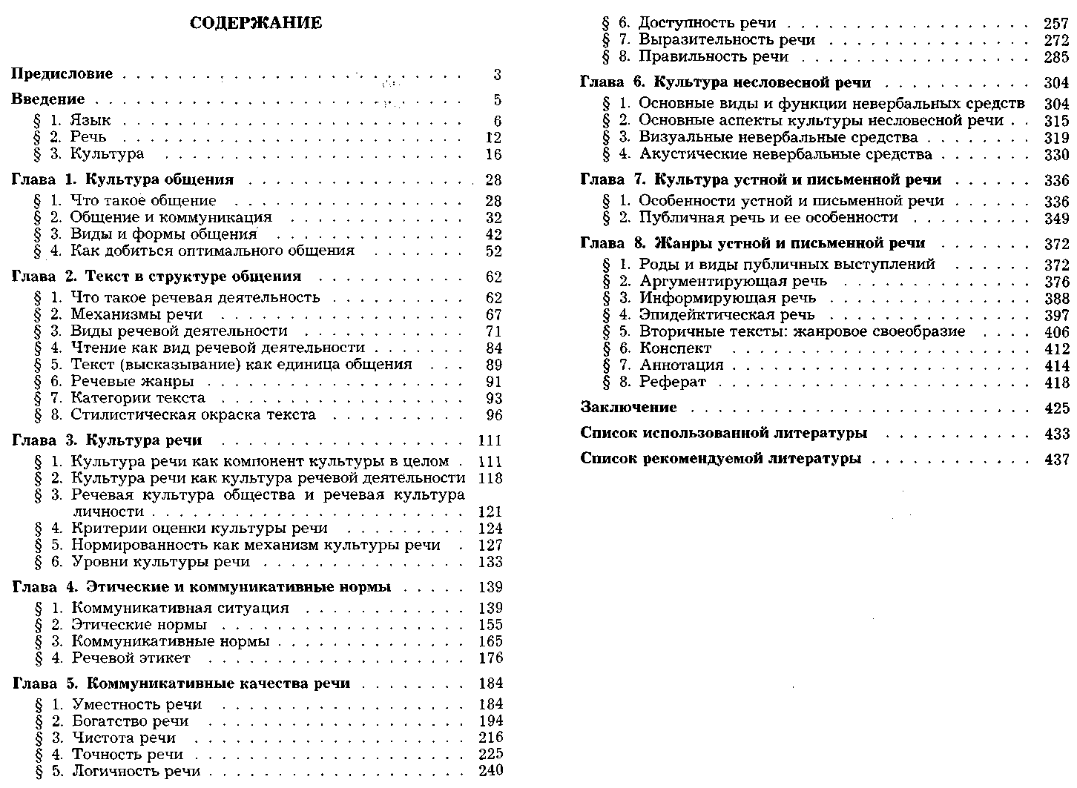
Ипполитова Н.А. Русский язык и культура речи : учебник / Н. А. Ипполитова, О. Ю. Князева, М. Р. Савова. – М.: Проспект, 2012. - 440 с.

Slide 15
81.2Рус-5я73 Русский язык и культура речи. Семнадцать практических занятий : учебное пособие / под ред.: Е. В. Ганапольской, А. В. Хохлова. - СПб. : Питер, 2010. - 336 с. Экземпляры: всего:10 - ЧЗ(1), МКФФ(1), АБ(8).
Учебное пособие включает систему заданий, способствующих успешному освоению студентами основных разделов дисциплины «Русский язык и культура речи».
Материалы каждого занятия включают теоретические справки, необходимые для выполнения последующих заданий.
В конце каждого занятия предлагаются материалы для самостоятельной работы студентов. Многие задания снабжены ключами.
В пособии студенты найдут необходимые сведения, чтобы правильно написать, отредактировать и оформить реферат, курсовую (дипломную) работу, подготовить устное выступление, оформить личные документы, резюме, деловые письма.

Slide 16
81.2Рус-5я73
Гойхман О.Я.
Речевая коммуникация : учебник / О. Я. Гойхман, Т. М. Надеина. - 2-е изд., перераб. и доп. - М. : Инфра-М, 2012. - 272 с.
Экземпляры: всего:20 - ЧЗ(2), МКФФ(1), АБ(17)
Учебник посвящен основам коммуникативной деятельности и нацелен на обучение речевому общению путем совершенствования навыков всех видов речевой деятельности – чтения, слушания, письменной и устной речи.
Излагаются основные понятия теории речевой коммуникации, теоретические сведения, необходимые для повышения эффективности речевой деятельности во всех ее проявлениях, приводится система упражнений, направленных на улучшение речи и навыков общения, на освоение речевых тактик и психологических приемов взаимодействия с собеседником.

Slide 17
81.2Рус-5
С 59
Соколова О.И.
Культура речевой коммуникации : учебное пособие / О. И. Соколова. - М. : Флинта : Наука, 2009. - 136 с.
Экземпляры: всего:5 - ЧЗ(2), АБ(3)
Пособие содержит краткий теоретический курс по русскому языку и культуре общения, тренировочные коммуникативные практические задания, тесты для самостоятельной работы, варианты контрольных работ для студентов заочной формы обучения.
Программа курса соответствует требованиям Государственных образовательных стандартов высшего профессионального образования.
Для бакалавров, специалистов и магистров всех форм обучения неязыковых вузов.

Slide 18
81.2Рус-4
Р69 59
Романова Н.Н.
Словарь. Культура речевого общения: этика, прагматика, психология : к изучению дисциплины / Н. Н. Романова, А. В. Филиппов. - М. : Флинта : Наука, 2009. - 304 с
Экземпляры: всего:5 - ЧЗ(2), АБ(3)
В словаре даются практические рекомендации по речевому поведению в многочисленных реально возникающих типичных и специфических ситуациях речевой коммуникации.
Особое внимание обращается на преодоление различных трудностей в общении, на возможности их избежания.
Для студентов вузов и широкого круга читателей.

Slide 19
81.2Рус-4
Матвеева Т.В.
Учебный словарь: русский язык, культура речи, стилистика, риторика / Т. В. Матвеева. - М. : Флинта: Наука, 2003. - 432 с
Экземпляры: всего:3 - ЧЗ(2), МКФФ(1)
Словарь содержит более 900 понятий и терминов, применяемых в современном русском языкознании и речеведении, в том числе все основные термины, на которых строится преподавание русского языка, культуры речи, стилистики и риторики в средней школе.
Термины истолкованы в доступной форме, систематизированы и проиллюстрированы примерами.
Для школьников-старшеклассников, абитуриентов, студентов, учителей-словесников в качестве научного и методического пособия при изучении русского языка — его системы и функционирования.

Slide 20
81.2Рус-4
К 90
Культура русской речи : энциклопедический словарь-справочник / под общ. рук. Л. Ю. Иванова, А. П. Сковородникова, Е. Н. Ширяева. - 2-е изд., испр. - М. : Флинта : Наука, 2007. - 840 с
Экземпляры: всего:5 - ЧЗ(2), МКФФ(1), АБ(2)
Словарь представляет собой первое энциклопедическое издание по культуре русской речи.
Словарь содержит толкование основных понятий теории культуры речи, функциональной стилистики, риторики, а также некоторых терминов теории языковой коммуникации и других специальных дисциплин, связанных с культурой речи.

Slide 21
81.2Рус-5
И 23
Иванчикова Т.В.
Речевая компетентность в педагогической деятельности : учебное пособие / Т. В. Иванчикова. - М. : Флинта : Наука, 2010. - 224 с.
Экземпляры: всего:5 - ЧЗ(2), АБ(3)
Учебное пособие имеет практическую направленность, связанную с формированием речевой компетентности преподавателей: раскрываются проблемные аспекты педагогической риторики, прагматики, ортологии, стилистики.
Пособие может быть использовано в целях совершенствования речевой компетентности студентов вузов педагогического профиля, а также для самоподготовки и самодиагностики разнопрофильными специалистами, интересующимися проблемами речевой компетентности.

Slide 22
81.2Рус-5
Б 26
Барышникова Е.Н.
Речевая культура молодого специалиста : учебное пособие / Е. Н. Барышникова, Е. В. Клепач, Н. А. Красс. - 4-е изд. - М. : Флинта : Наука, 2008. - 224 с.
Экземпляры: всего:2 - ЧЗ(2)
Данное пособие состоит из 3-х разделов:
нормы русского литературного языка;
деловое общение;
научная речь.
Также в пособии предлагается план-программа данного учебного курса и литература по курсу.
Для студентов 1 и 2 курсов инженерных и естественно­научных факультетов высших учебных заведений.

Slide 23
81.2Рус-5я2
К 90
Культура устной и письменной речи делового человека: справочник-практикум. - 16-е изд. - М. : Флинта: Наука, 2011. - 320 с. Экземпляры: всего:2 - ЧЗ(2)
Справочник» представляет собой сборник нормативных сведений, касающихся трудных случаев произношения, словоупотребления, использования грамматических форм современного русского литературного языка, а также орфографии, пунктуации и правил оформления письменного текста и деловых бумаг.
Задания, направленные на усвоение и практическое применение представленных в «Справочнике» сведений, содержатся в «Практикуме».
Пособие предназначено для самообразования, факультативных и индивидуальных занятий с преподавателем.
См. оглавление →

Slide 24
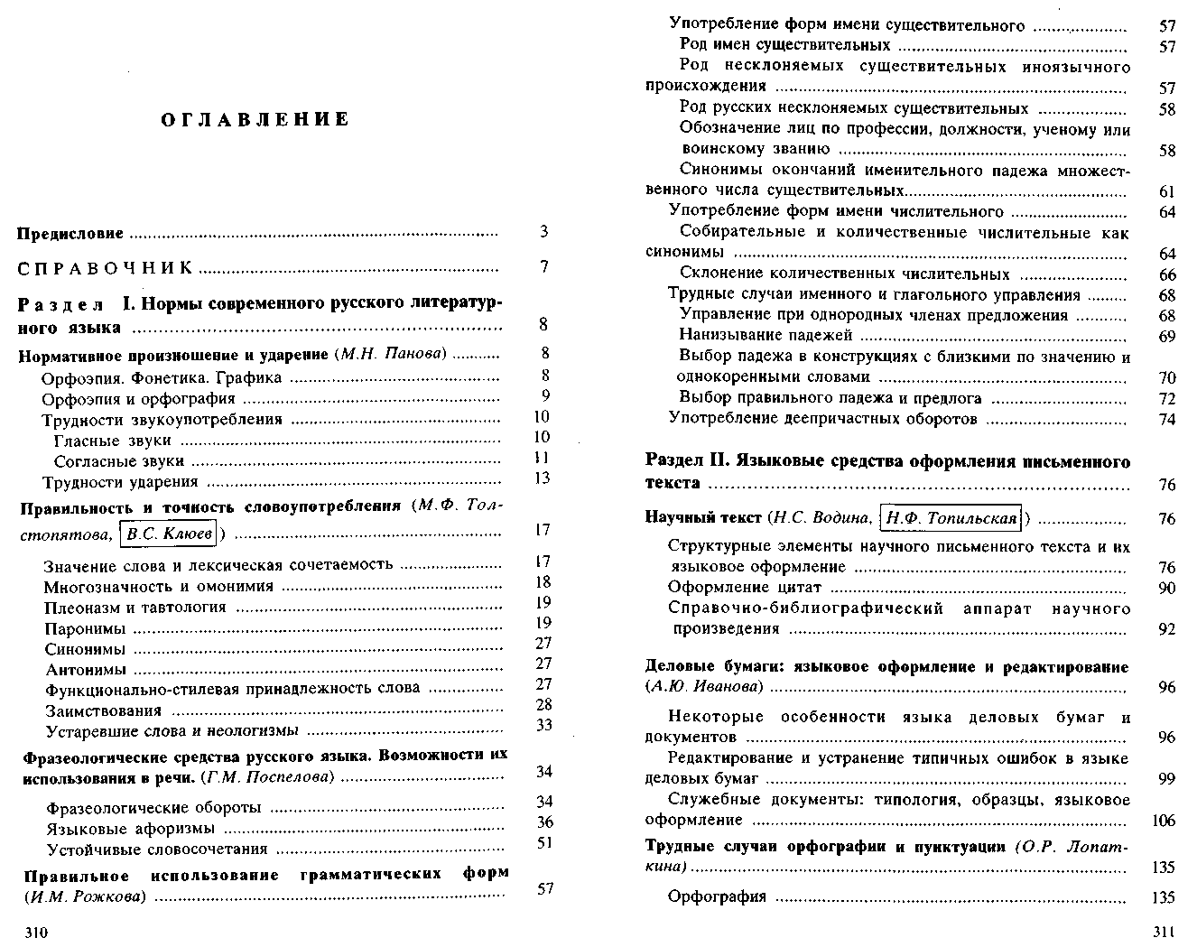
Культура устной и письменной речи делового человека: справочник-практикум. - 16-е изд. - М. : Флинта: Наука, 2011. - 320 с.

Slide 25
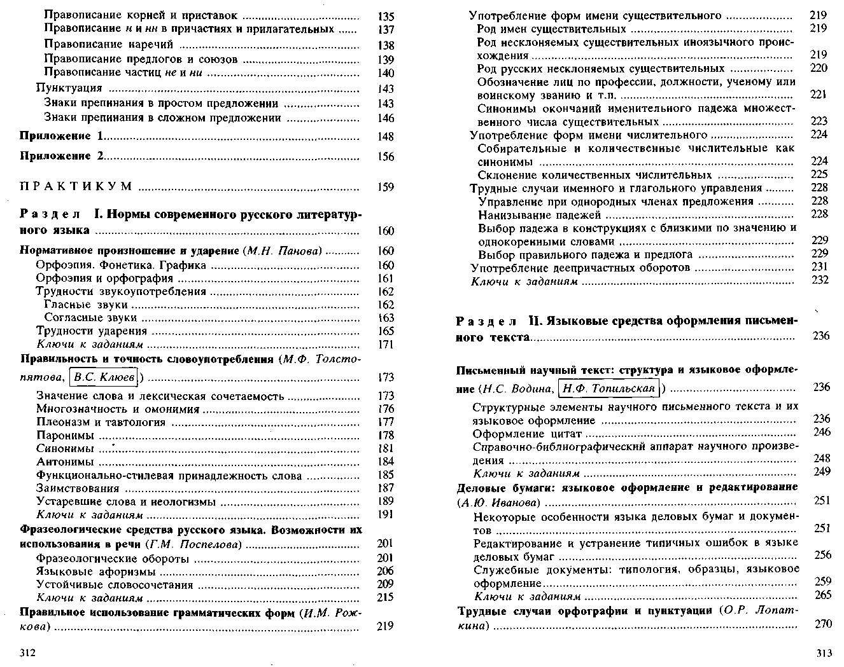

Slide 26
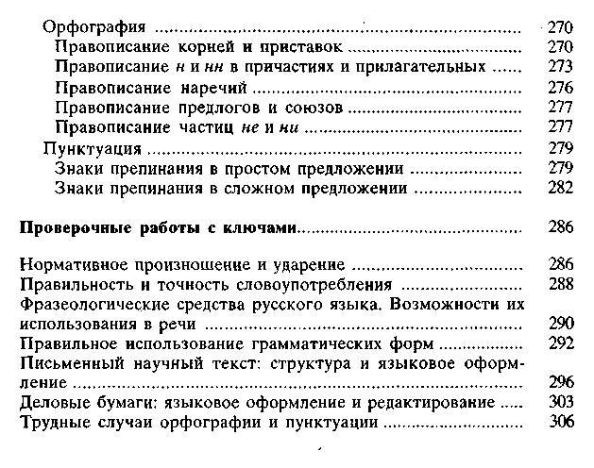
Культура устной и письменной речи делового человека: справочник-практикум. - 16-е изд. - М. : Флинта: Наука, 2011. - 320 с.

Slide 27
81.2Рус-5я73
К 44
Киселёва, Наталья Александровна.
Культура речи: организация самостоятельной работы студентов в рамках компетентностного подхода : учебно-методическое пособие / Н. А. Киселёва, Т. А. Матузова. - Тара : Изд-во ОмГАУ, 2012. - 88 с.
Экземпляры: всего:2 - ЧЗ(2).
Учебно-методическое пособие адресовано студентам 1 курса, обучающимся по всем направлениям и профилям, для организации аудиторной и внеаудиторной самостоятельной работы, а также для подготовки к тестированию в соответствии с инновационным проектом «Федеральный Интернет-экзамен: компетентностный подход».

Slide 28
Риторика

Slide 31
83.7я73
Рождественский Ю.В.
Теория риторики : учебное пособие / Ю. В. Рождественский. - 4-е изд., испр. . - М. : Флинта : Наука, 2006. - 512 с.
Экземпляры: всего:1 - ЧЗ(1).
Предлагаемая читателю книга проф. МГУ им. М.В. Ломоносова, академика РАО Ю.В. Рождественского (1926—1999) осмысливает и систематизирует актуальные проблемы риторики и теории коммуникаций в перспективе развития современных средств обмена информацией и динамики языка делового общения, их места в жизни общества.
В книге внимательно прослежены традиции риторической науки — как отечественной, так и европейской, однако с несомненной ясностью показаны основные отличия современных риторических тенденций от направлений, характерных для последнего периода расцвета русской риторики — первой половины XIX в.
Особое место в книге отведено проблемам дидактики и их положению в общей системе современного русского языка.

Slide 32
83.7я73
Р 62
Рождественский Ю.В.
Принципы современной риторики : к изучению дисциплины / Ю. В. Рождественский. - 4-е изд., испр. . - М. : Флинта : Наука, 2005. - 176 с
Экземпляры: всего:1 - ЧЗ(1).
В книге проф. МГУ имени М.В. Ломоносова, академика РАО Ю.В. Рождественского (1926—1999) риторика понимается как дисциплина, формирующая принципы новой философии языка, инструмент создания стиля жизни и стилевых устремлений современного общества.
Автором выявлены общие места как основные категории смысла, этические и моральные суж­дения, через которые ведется риторическое доказательство, показана роль духовной морали как основы разрешения конфликтов.

Slide 33
83.7
О-28
Общая риторика / Ж. Дюбуа [и др.] ; пер. с фр. Е. Э. Разлоговой, Б. П. Нарумова ; общ. ред. и вступ. ст. А. К. Авеличева. - М. : Прогресс, 1986. - 392 с.
Экземпляры: всего:1 - ЧЗ(1).
С появлением книги «Общая риторика», написанной группой ученых Льежского университета и переведенной на ряд европейских языков, стало особенно очевидно, что риторика открывает новые возможности для системных исследований в области лингвистики, философии и культуры.
Рекомендуется лингвистам, литературоведам, логикам, философам, историкам, юристам.

Slide 34
83.7я73
Х 15
Хазагеров Г.Г.
Риторика : учебник / Г. Г. Хазагеров, И. Б. Лобанов. - Ростов н/Д : Феникс, 2006. - 381 с.
Экземпляры: всего:25 - ЧЗ(3), МКФФ(2), АБ(20).
Учебник представляет собой полное и последовательное изложение трех основных разделов риторики: инвенции, диспозиции и элокуции.
Подробно рассматриваются вопросы, связанные с созданием замысла речи, выработкой доказательств, расположением найденного материала, а также языковым оформлением речи.
В учебнике содержится большое количество примеров, почерпнутых из самых разных сфер ораторского искусства – от церковных речей до современного политического красноречия.
Для студентов вузов, а также всех, кто хочет повысить уровень своего речевого мастерства.
См. оглавление →

Slide 35
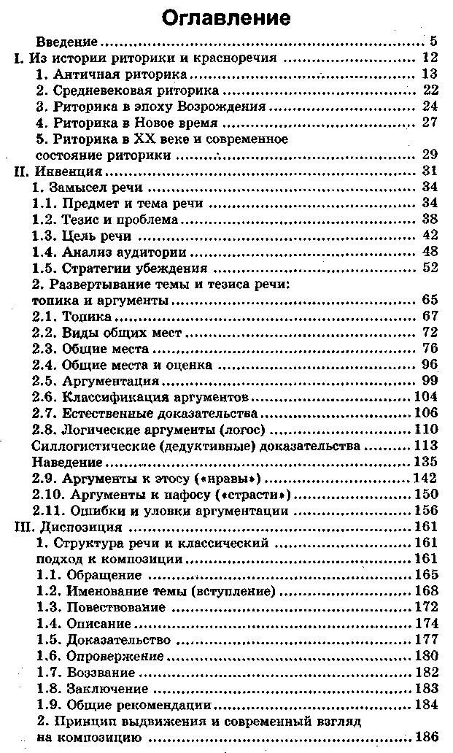
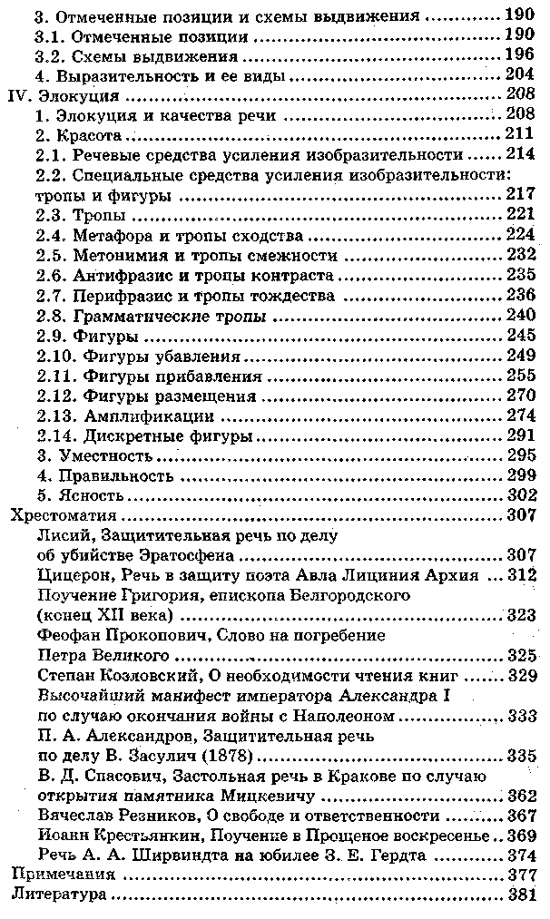

Slide 36
83.7я 73
Р 55
Риторика : учебное пособие / авт.-сост. И. Н. Кузнецов. - 3-е изд. - М. : Дашков и К", 2007. - 572 с.
Экземпляры: всего:1 - АБ(1).
В пособии анализируются проблемы ораторского искусства, культуры и искусства речи. Особое внимание уделяется речевой культуре, методам подготовки различных видов публичных выступлений, умению вести конструктивный диалог и полемику.
Представлены основные разделы современной риторики, базирующиеся на материалах ведущих специалистов в этой области.
Для студентов и преподавателей вузов, слушателей курсов повышения квалификации деловых людей, в также широкого круга читателей, всех, кто желает самостоятельно научиться говорить правильно и убедительно.

Slide 37
83.7
А 68
Аннушкин В.И.
Риторика. Экспресс-курс : учебное пособие / В. И. Аннушкин. - 3-е изд. - М. : Флинта : Наука, 2012. - 224 с.
Экземпляры: всего:5 - ЧЗ(1), МКФФ(1), АБ(3).
В пособии представлены материалы экспресс-курса риторики, включающие основные темы и разделы риторики как науки и искусства убедительной и эффективной речи.
Теоретический материал дается в виде сжатых рекомендаций и советов, предложены образцы классических речей, примеры современных риторических учебных речей и сочинений.
В пособии приведены разнообразные практические задания и упражнения, позволяющие организовать работу по образованию и воспитанию современного ритора как речевой личности.
Для студентов и преподавателей филологических факультетов вузов, слушателей краткосрочных курсов-тренингов по риторике.
См. оглавление →

Slide 38
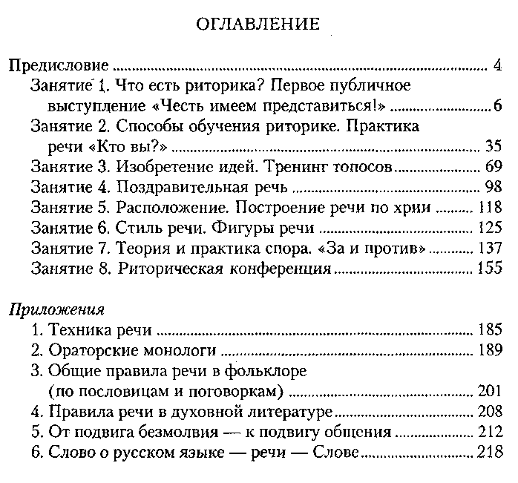
Аннушкин В.И. Риторика. Экспресс-курс : учебное пособие / В. И. Аннушкин. - 3-е изд. - М. : Флинта : Наука, 2012. - 224 с.

Slide 39
83.7
И 21
Иванова И.Б.
Риторика: кредитно-модульный курс : учебное пособие / И. Б. Иванова. - М. : Дашков и К" : Наука-Спектр, 2010. - 232 с.
Экземпляры: всего:2 - ЧЗ(2).
Пособие соответствует российским образовательным стандартам и требованиям Болонской системы.
Приведены основные положения всех разделов классической и современной риторики; последовательно рассмотрены закономерности и особенности развития ораторского мастерства в различные исторические эпохи.
Пособие содержит также дидактический материал, наилучшие образцы ораторского искусства, тесты для модульного контроля.

Slide 40
81.2Рус-5
Л89
Львов, М. Р.
Риторика. Культура речи : учеб. пособие для вузов / Львов М.Р. - М. : Академия, 2003. - 272 с.
В пособии рассматривается интересная, но мало изучаемая область филологической науки – риторика, сферы ее влияния и применения, история возникновения.
Особое внимание уделяется видам красноречия, зна­чению духовно-нравственного слова.
Очень важны практические советы в отношении ораторского искусства, необходимого в преподавательской, дискуссионной и других областях деятельности.

Slide 41
83.7я73
С79
Стернин И. А.
Практическая риторика: учеб. пособие для студ. высш. уч. заведений.. – М. Академия, 2003. – 272 с.
Учебное пособие содержит краткие объяснения риторических правил, приемов, понятий, практические задания для приобретения и отработки практических риторических навыков. Может быть использовано как самоучитель. Основные задания снабжены ответами.

Slide 42
83.7я73
В 24
Введенская, Людмила Алексеевна.
Деловая риторика : учебное пособие / Л. А. Введенская, Л. Г. Павлова. - 6-е изд., перераб. - М. : КноРус, 2012. - 416 с. : табл. - (Для бакалавров).
Экземпляры: всего:5 - ЧЗ(1), МКФФ(1), АБ(3).
Рассматриваются теоретические и практические аспекты делового общения, культуры речи, ораторского мастерства, искусства спора.
Характеризуются различные виды делового общения. Важное значение придается технологиям эффективной речевой коммуникации, национальным особенностям деловых людей, нравственным установкам общающихся.
Подготовлено с учетом требований федерального государственного образовательного стандарта высшего профессионального образования.
См. оглавление →

Slide 43
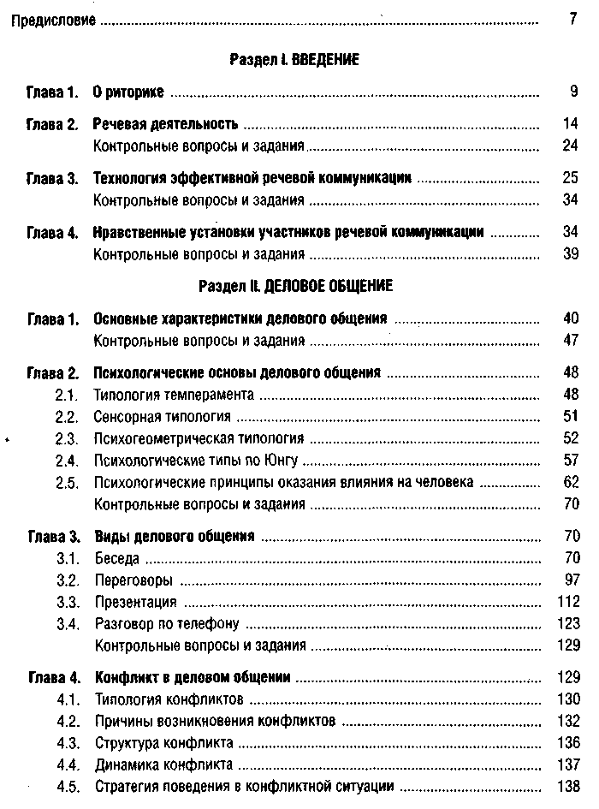
Введенская, Людмила Алексеевна.
Деловая риторика : учебное пособие / Л. А. Введенская, Л. Г. Павлова. - 6-е изд., перераб. - М. : КноРус, 2012. - 416 с
ОГЛАВЛЕНИЕ

Slide 44
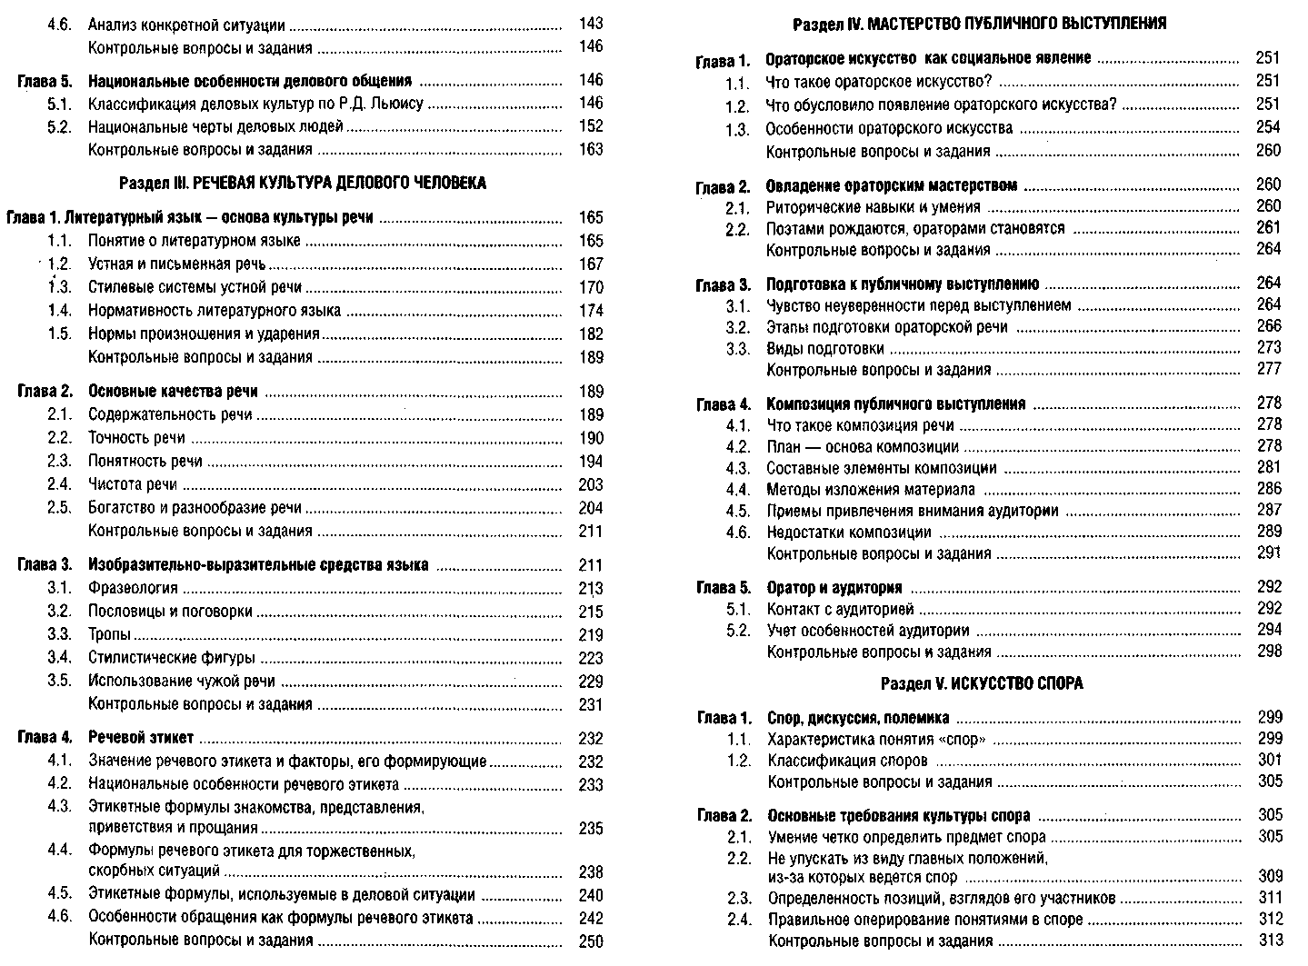

Slide 45
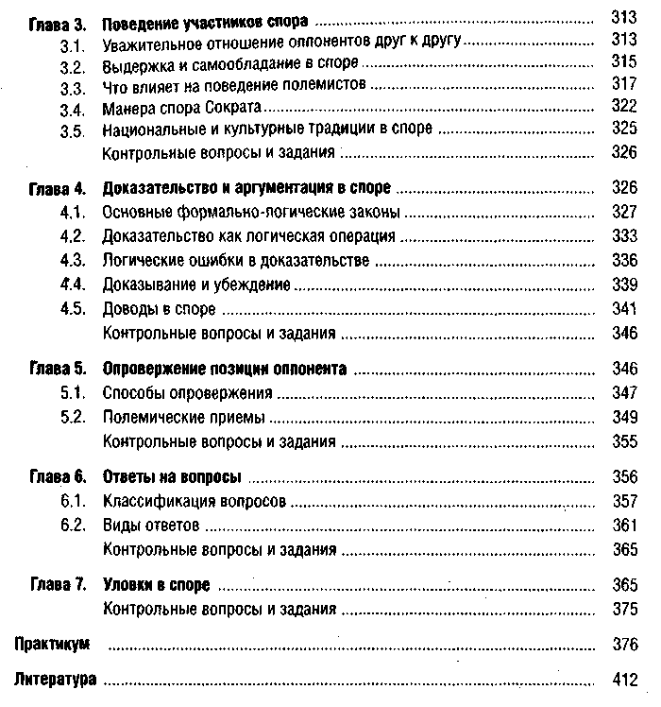
Введенская, Людмила Алексеевна.
Деловая риторика : учебное пособие / Л. А. Введенская, Л. Г. Павлова. - 6-е изд., перераб. - М. : КноРус, 2012. - 416 с

Slide 46
83.7
П 30
Петрова А.Н.
Искусство речи: к изучению дисциплины / А. Н. Петрова. - М.: Аспект Пресс, 2009. - 128 с.: рис., табл. - (Мастер-класс)
Экземпляры: всего:1 - ЧЗ(1).
Основным различиям и законам перехода письменный речи в устную посвящена эта книга. Значительное место в книге отведено вопро­сам логики и интонации, на многочисленных литературных примерах раз­бираются особенности превращения авторских текстов в живую речь.
Одна из глав посвящена вопросам техники речи: авторская методика работы над текстом и способы рече-голосового тренинга помогут поиску «своего» настоящего голоса, постановке верного дыхания, улучшению дикции и произношения, и самое главное – взаимодействию с аудиторией.
В кни­ге разбираются наиболее распространенные смысловые, орфоэпические и артикуляционные трудности и ошибки.
Издание содержит краткий словарь ударений.

Slide 47
83.7я73
Ф 53
Филиппов А.В.
Риторика : понятия и упражнения: учебное пособие / А. В. Филиппов, Н. Н. Романова. - М.: Академия, 2005. - 160 с. - (Высшее профессиональное образование).
Экземпляры: всего:20 - ЧЗ(3), МКФФ(2), АБ(15).
Учебный материал пособия сгруппирован в три раздела в соответствии с основными частями классической риторики («Инвенция», «Расположение», «Украшения речи»).
Каждый раздел содержит термины-понятия (их около 200), которым даются определение, краткие теоретические сведения, речевые иллюстрации и логически последовательные упражнения.
Система упражнений от анализа отрывков текста к творческим этюдам обеспечивает практическое освоение риторики.

Slide 48
83.7я73
И 88
Иссерс, Оксана Сергеевна.
Речевое воздействие : учебное пособие / О. С. Иссерс. - 2-е изд. - М. : Флинта : Наука, 2011. - 224 с.
Экземпляры: всего:2 - ЧЗ(2)
В основу книги положен курс лекций, который автор в течение 10 лет читает на филологическом факультете Омского государственного университета им. Ф.М. Достоевского, а также в качестве приглашенного лектора в других вузах - Калининградском государственном университете им. И.Канта, Нижневартовском государственном университете.
В пособии представлены различные аспекты теории и практики речевого воздействия, наиболее значимые, по мнению автора, для подготовки профессионального коммуникатора - журналиста, филолога, специалиста по рекламе и связям с общественностью.
Особое внимание в пособии обращается на приемы влияния на собеседника, выбор оптимальных языковых средств.

Slide 49
83.7я73
Л 63
Лисоченко О.В.
Риторика для журналистов: прецендентность в языке и в речи : учебное пособие / О. В. Лисоченко ; отв. ред. Л. В. Поповская. - Ростов н/Д : Феникс, 2007. - 320 с. : табл. - (Высшее образование).
Экземпляры: всего:10 - ЧЗ(3), АБ(7)
Излагается теория текстовых реминисценций, создаваемых путем включения прецедентных текстов в современную газетную речь, мемуарную и художественно-документальную прозу.
Предназначается для подготовки студентов, магистров, бакалавров, обучающихся по специальностям «Филология» и «Журналистика». Может быть использовано в системе послевузовского специального филологического образования аспирантами и соискателями ученой степени в области филологических наук.

Slide 50
Благодарим за внимание !

Slide 51
По интересующим вас вопросам обращайтесь в читальный зал библиотеки
филиала омгпу в г. Таре

